Slide 1
«Küresel boyutta bir medya grubu olmak yolundayız»
Media Group Stein ile Daha Güçlüyüz!!!
A. Stein Media Group GmbH

Slide 2

Gündem
Biz kimiz?
  Ferda Warnecke, Türkiye, Azerbaycan ve İsrail Direktörü
  Hacer Çimen, Türkiye Müşteri İlişkileri Müdürü
Stein Medya Grubu
  Hakkında
  İşbirliği
  Ürünler ve hizmetler
F. Delbanco Şirketi
  Tanıtım ve Hizmetler

Slide 3
Stein Medya Grubu Hakkında
1713 yılında kurulan aile şirketi
Almanya’nın ikinci büyük yayın tedarikçisi
2022'de 100 milyon Avro satış geliri
Ana iş segmentleri:
  Uzman kitapçı
  Çevrimiçi ve çevrimdışı / fiziksel satış yapılan kitabevleri, online kitabevleri
  B2B - Şirketten Şirkete (Business to Business) ve e-Tedarik
  Lojistik
Gruba bağlı 15 şirket / 280 çalışan
Almanya'da 14, yurtdışında 3 lokasyon (Boston, Paris, İstanbul)

Slide 4




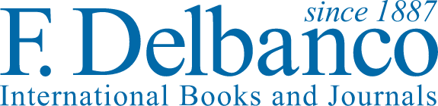














İş Geliştirme
Devir alınması
KURULUŞ
1713
Devredildi
2013
Dortmunder Universitäts-
Buchhandlung GmbH
to Alexander Stein
in 9th Generation
2016
2018
2019
2020
2021
2022
2023

Slide 5
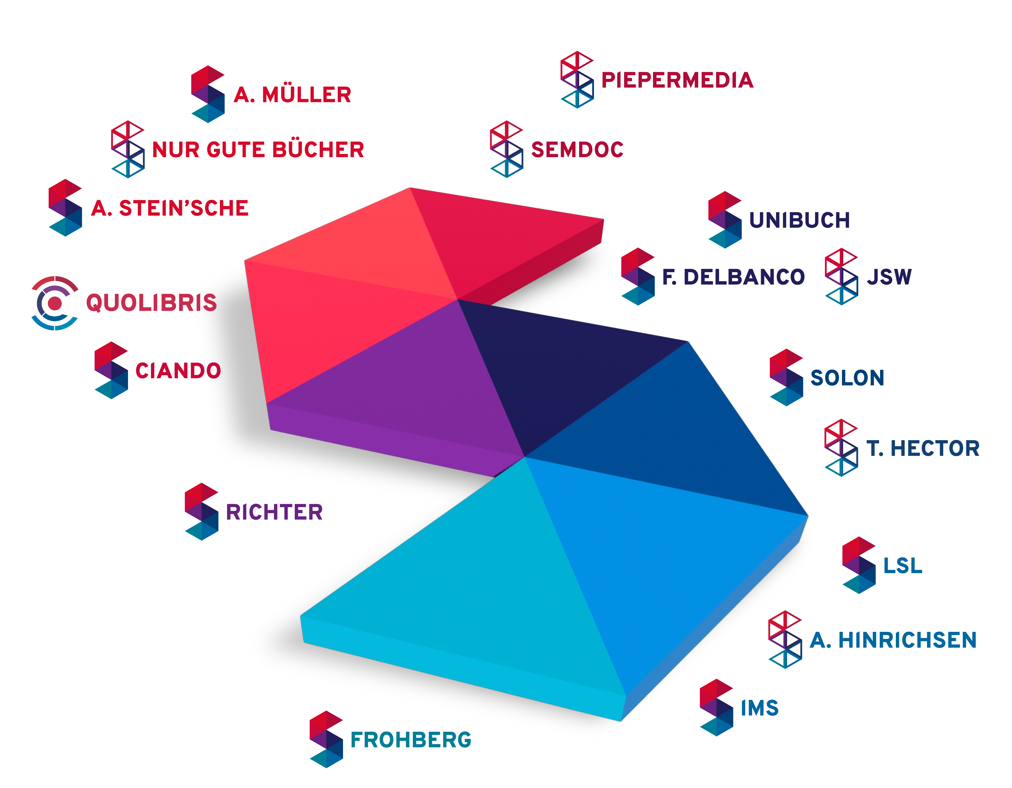
Çeşitliliğimizi keşfedin
KİTAPÇILAR
KAMU SEKTÖRÜ
STEIN’IN HİZMETİ
KÜTÜPHANELER
EĞİTİM
HUKUK
TIBBİ
ŞİRKETLER

Slide 6

Ortak Hedefimiz
Tedarik süreçlerini optimize ederek süreç ve ürün maliyetlerinin azaltılması
Hizmetlerin sağlanmasında ve kullanımında kolaylık, netlik ve hız
Hangi formatta, nereden olursa olsun talep edilen tüm yayınların sağlanması
Müşteri bağlılığının sağlanması ve memnuniyetinin artırılması

Slide 7






Süreçlerinizin optimizasyonu
175 min
58min
Sipariş sürecinin süresi
şimdiye kadar
bizimle
Kaynak:
Leipzig Teknoloji, Ekonomi ve Kültür Üniversitesi işbirliğiyle Mercateo Çalışması 2017 "Dolaylı Satın Alma"
58 min
40 min
34 min
35 min
24 min
19 min
0 min
12 min
10 min
8 min
5 min
Talep &
Serbest bırakmak
Tedarikçi seçimi /
Bakım
Bir sipariş /
yenileme
Mal girişi
Fatura ödeme
Toplam zaman

Slide 8
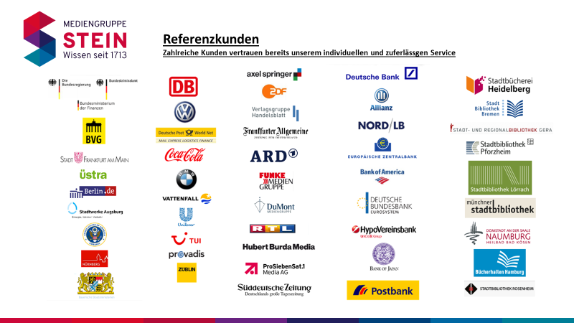

Slide 9

  İLGİNİZE ÇOK TEŞEKKÜR EDERİZ..
  STANDIMIZDA GÖRÜŞMEK ÜZERE….
  Ferda Warnecke
  ferda@delbanco.de
  Ferda.Warnecke@mediengruppe-stein.de

